Slide 1
雷达目标跟踪课程（1）
王怡
章贤哲

Slide 2
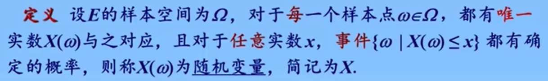
随机变量： 1、是一种映射
2、把随机事件变为实数的映射
3、目的就是把随机事件量化，就可以采用各种数学手段进行分析
标准定义：
样本空间：基本事件的集合
样本点：基本事件

Slide 3
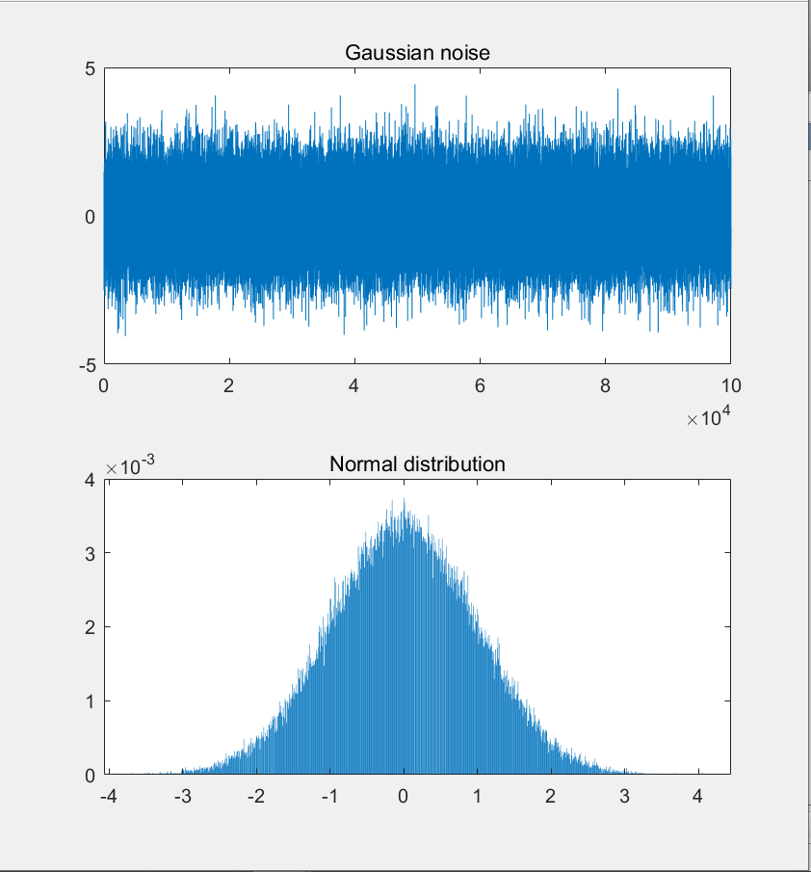
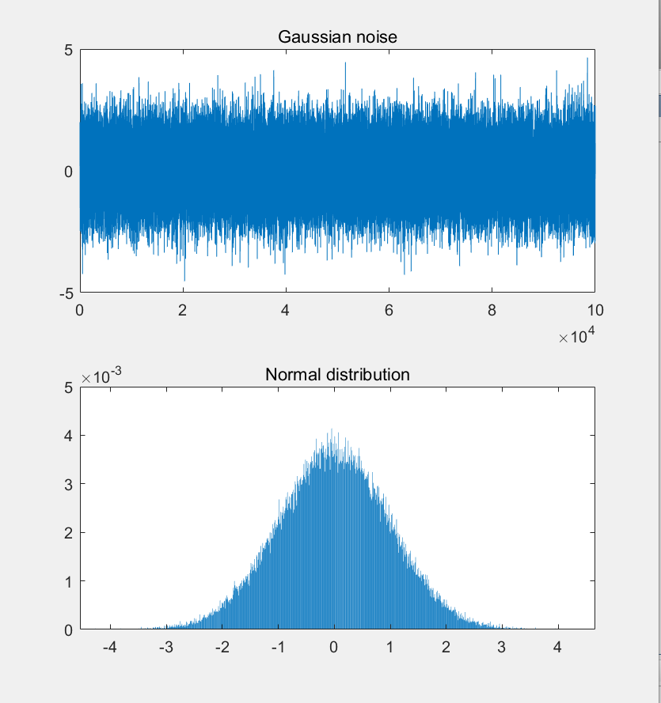
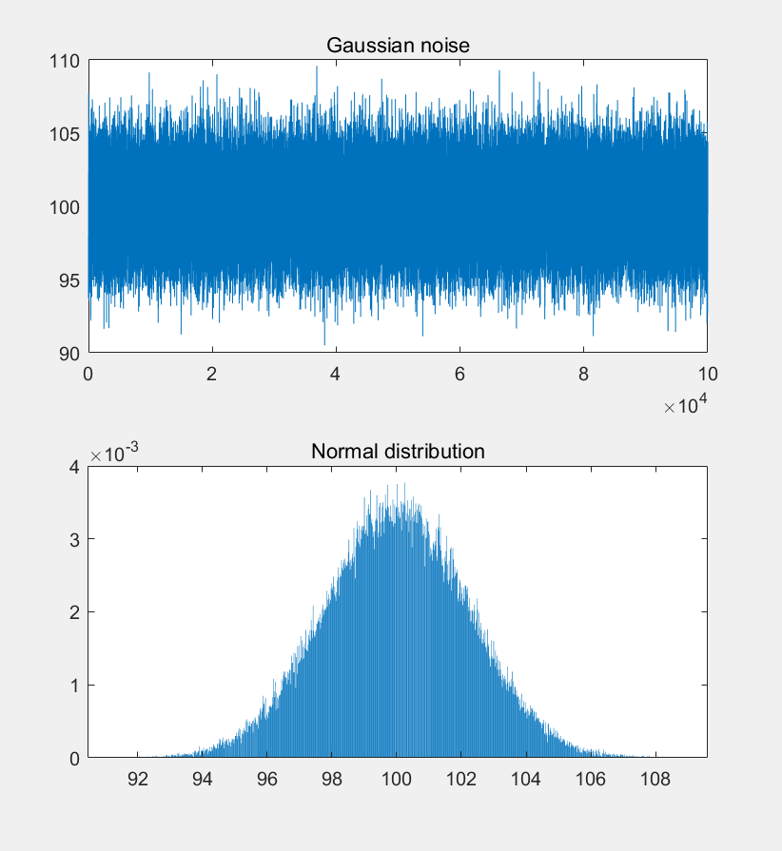
高斯分布的随机变量：
就是质量分布满足正态分布的随机变量

Slide 4
运动模型：提取运动目标的状态，以一定的数学形式表达，比如矩阵。并且可以根据“已知状态”的一切数据，加上不确定性因素预判下一个状态。经典运动模型有：singer模型
量测模型：提取测量的信息，并以一定的形式表达，比如矩阵。并且在一定范围内，帮助我们确定运动模型

Slide 5
如何产生目标轨迹和量测数据？
1、设定一个起点数据x
6、状态初始值加高斯噪声后，进行形式的改变，作为测量数据的初始数据，存入Z
2、划分时间刻度，确定时间周期
3、创建存放目标轨迹的矩阵X，存放测量数据的矩阵Z
7、利用循环，以前一状态x(k-1)，和速度，计算出下一状态x(k)。填充整个X
4、将x初始值放入矩阵X
5、设定每个时刻目标的速度，填入X
8、并对每一状态加高斯噪声，改变形式后存入Z，填充整个Z。

Slide 6
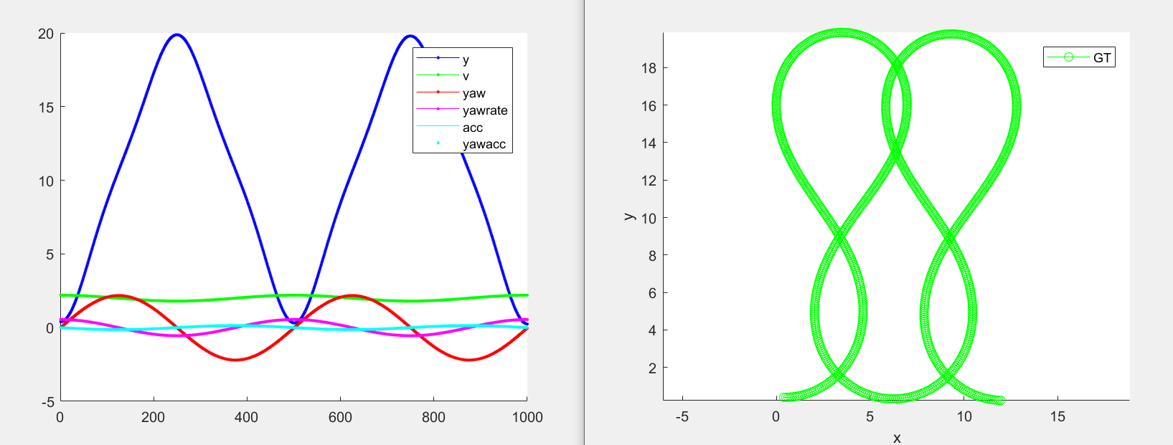
起点（0.4，0.4）
最小时间刻度0.05s
过程持续时间50s
速度方程：
线速度=2+0.2*cos(1*2*pi/25*k*0.05);
角速度= 0.55*cos(2*pi/25*k*0.05);
模拟激光测量的高斯噪声方差为0.2
模拟雷达测量的高斯噪声方差分别为：r 0.3 φ 0.03 速度在位矢方向的投影 0.3
实例

Slide 7
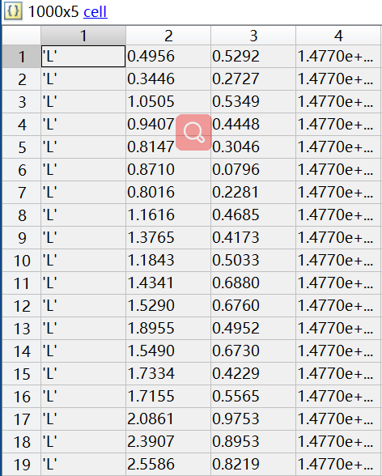
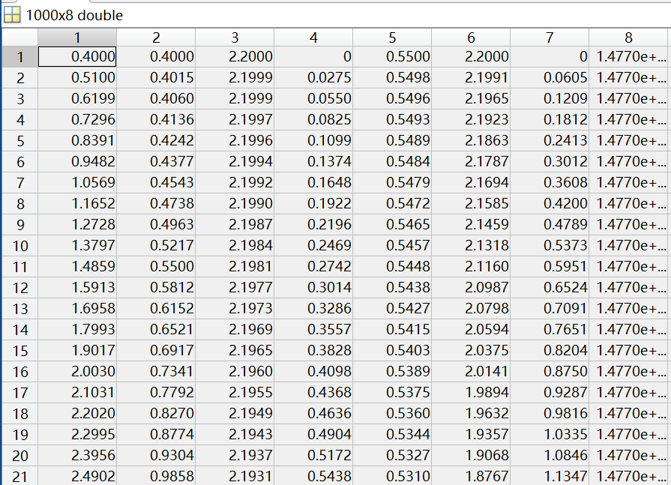
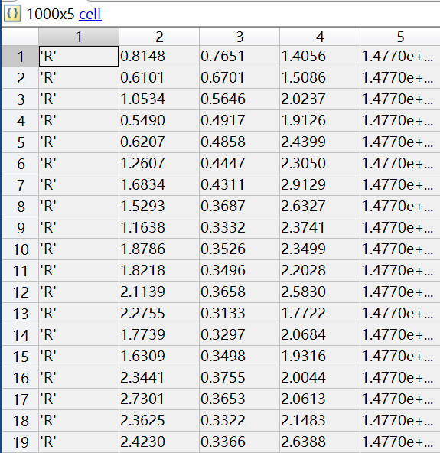
运动模型
模拟雷达测量
模拟激光测量

Slide 8
贝叶斯定理
引入：当你去医院检测出了一种在人群中发病率为0.001的罕见病，并且检测的正确性为99%
问：你真正有病的概率
是99%？
贝叶斯告诉我们不是的，他认为是9%!!!!!!!
他是这么算的：
P=先验概率*该事件发生的概率/总事件的概率

Slide 9
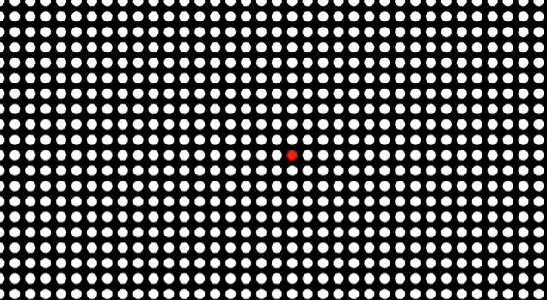
有1000的人，则真正有病的有一个。检测错误的有10个。所以会有11个人被检测成阳性。
你就是11个中的一个，所以概率为1/11，故约等于9%!

Slide 10
关于贝叶斯定理的理解：
利用所有已知的信息计算事件的概率
所以通过不断的获得信息，迭代更新我们的概率，这就是贝叶斯迭代估计
一个实验：判断球的位置
人物A现在往一个区域内抛球，抛第一个球的时候人物B不看。接着A抛第二个球，B可以看它落的位置，并且A会告诉B这个球落在了第一个球的哪一边。
这也是一个概率问题：B可能永远没办法知道球的位置，但是通过不断的抛球获得信息，越来越逼近真实结果
在我们的项目中，就是不断获得测量数据和当前的运动状态，估计运动轨迹

Slide 11
Kalman滤波

Slide 12
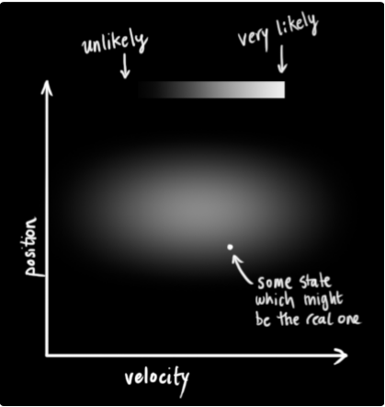


运动模型的预测
我们有一个运动目标，我们只观测它的位置（position）和速度(velocity)，它的运动状态表示为：
表示为矩阵的形式：
我们不知道准确的位置和速度，但是我们知道一个大概的范围，并且其中某一些位置比其他位置有更大的可能性。（比如GPS）

Slide 13

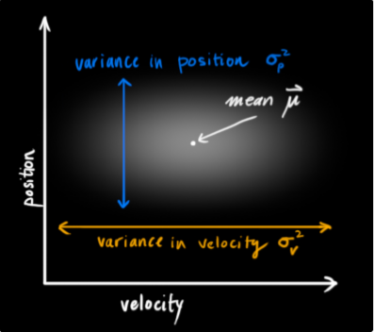
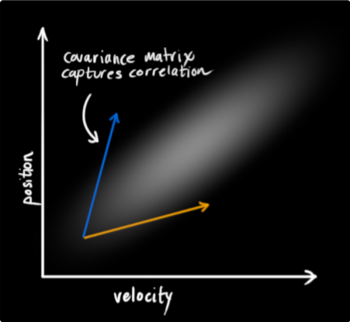
卡尔曼滤滤波器认为位置和速度两个变在指定区域内量都是随机的，满足高斯分布，每个变量有一个平均值，就是高斯分布的期望μ，这是最有可能的状态，但是他们都是不确定的，于是每个变量还有一个方差
刚才我们没有考虑位置和速度的相关性。事实上，在预判下一个状态时，位置和速度是相关的，当我们速度更快时，相同时间将移动得更远，这种关系可以用协方差矩阵体现

Slide 14


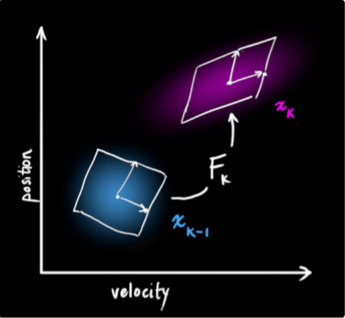
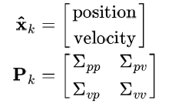
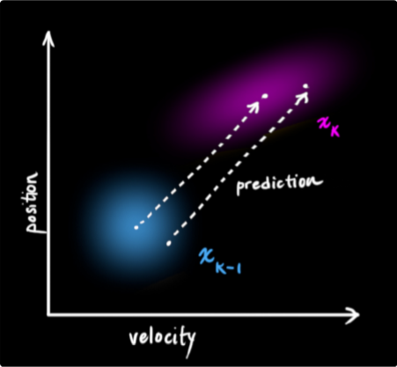
将状态建模为一个高斯团，我们需要k时刻的两条信息，最有可能的预测 ，协方差矩阵
我们用矩阵Fk来表示这种预测：
然后我们需要k-1时刻的状态来预测k时刻的状态：
那么预测矩阵Fk是什么？

Slide 15


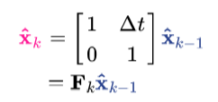

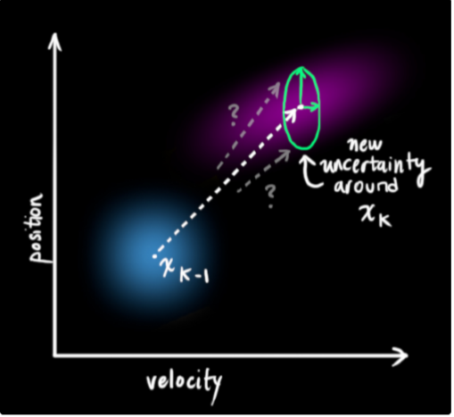


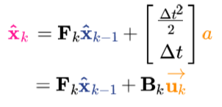
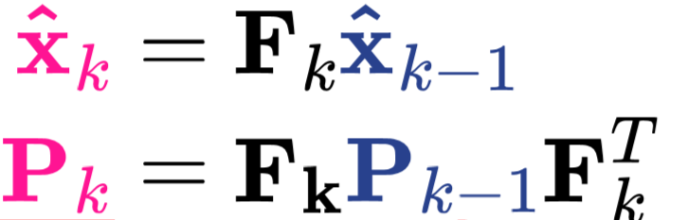
来看看基本的运动学公式：
刚才只考虑了状态量，未考虑影响状态量的其他因素，比如加速度：
但是我们不可能知道外部所有的因素，总有一些外部的不确定因素我们没有考虑到，所以我们的目标会落到一个范围：
也就是说：
我们用一个控制相量 来表示加速度的影响：
预测点的协方差矩阵如何计算呢？
首先给出一个公式：
由此：

Slide 16
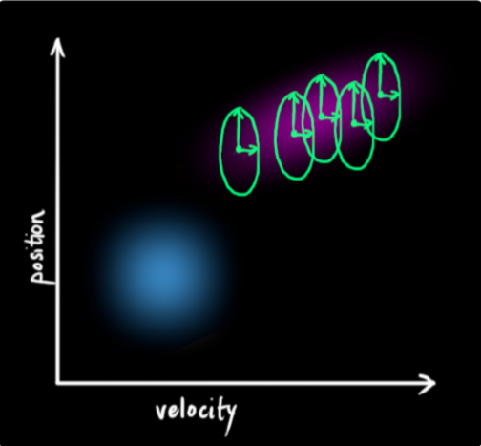
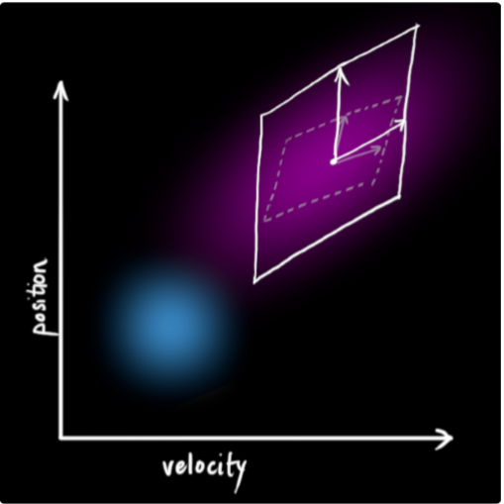

我们用一个高斯噪声来模拟这不确定影响：
这会造成协方差的改变，但是期望不变
我们添加一个噪声矩阵Qk，给出完整的表达式

Slide 17
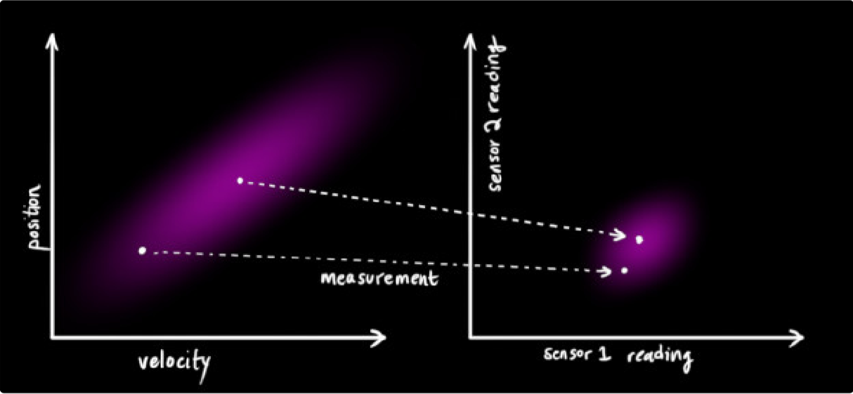
测量推测
用传感器获得数据：

Slide 18
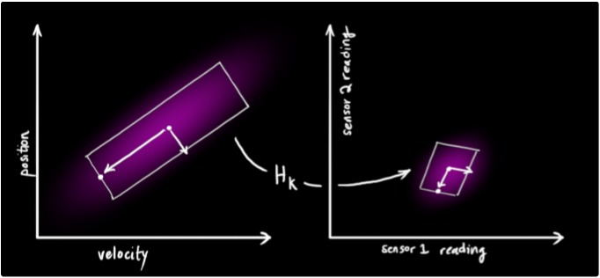
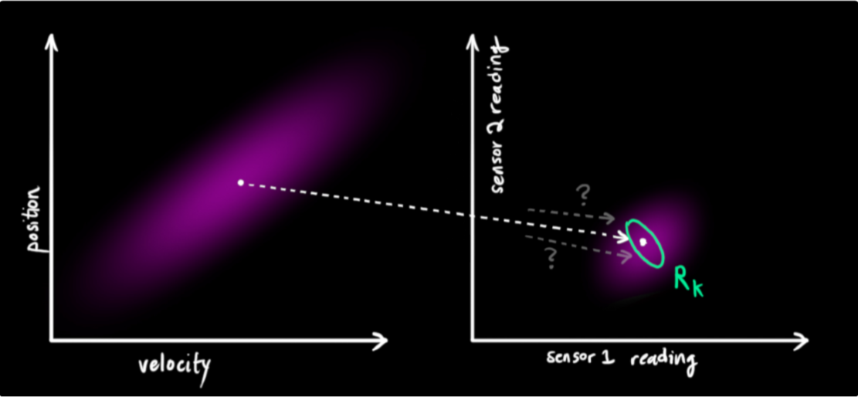




事实上我们的传感器是有一定误差的，导致我们的预测在一个范围里：
用矩阵模拟传感器
用矩阵 表示这种不确定性的 协方差 ， 表示期望值

Slide 19
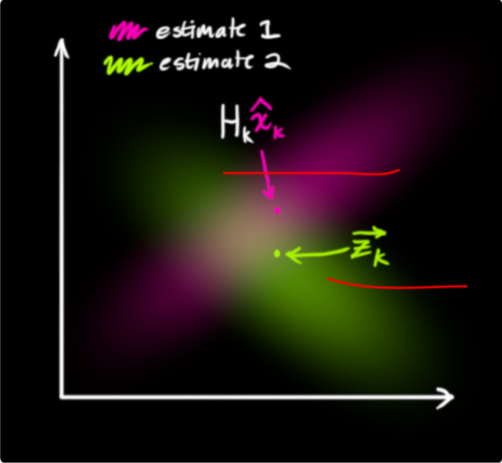
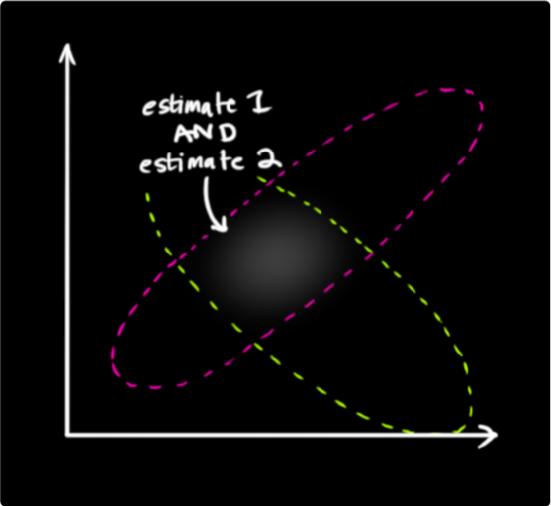
运动模型预测与测量预测融合
现在我们得到的两种预测的结果
（粉色表示模型预测，绿色表示传感器预测）
我们很容易想到，最准确的预测就是两者的重叠

Slide 20
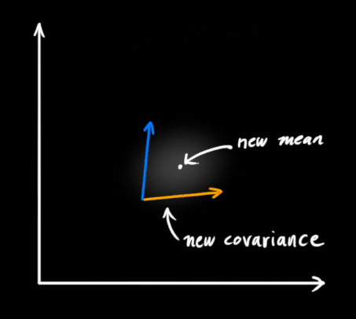
重叠区域有新的期望与方差
我们需要推导出相关的计算公式

Slide 21

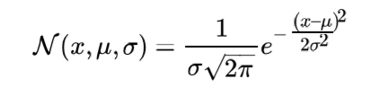
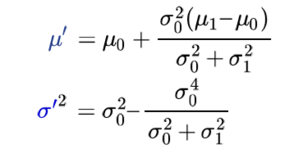
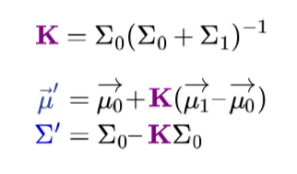
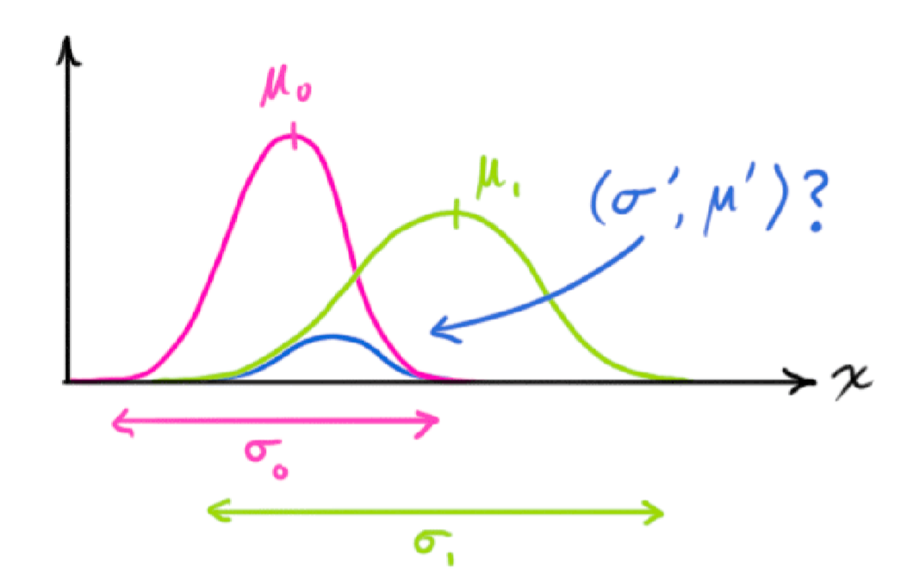
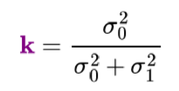

我们从一维高斯函数推导
计算可以得到：
矩阵的形式
求重叠部分新的μ和标准差
令

Slide 22
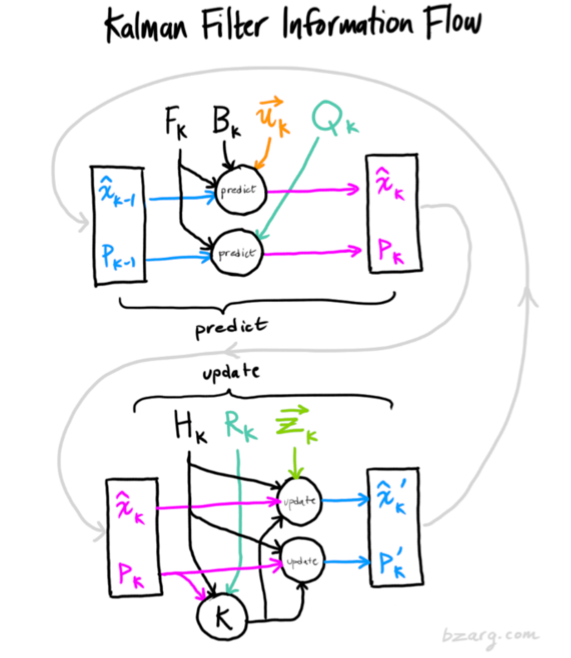


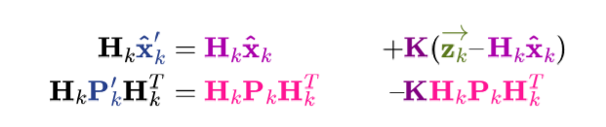



汇总
预测：
观测：
根据上述：
最终得到：

Slide 23
THANKS

Slide 24
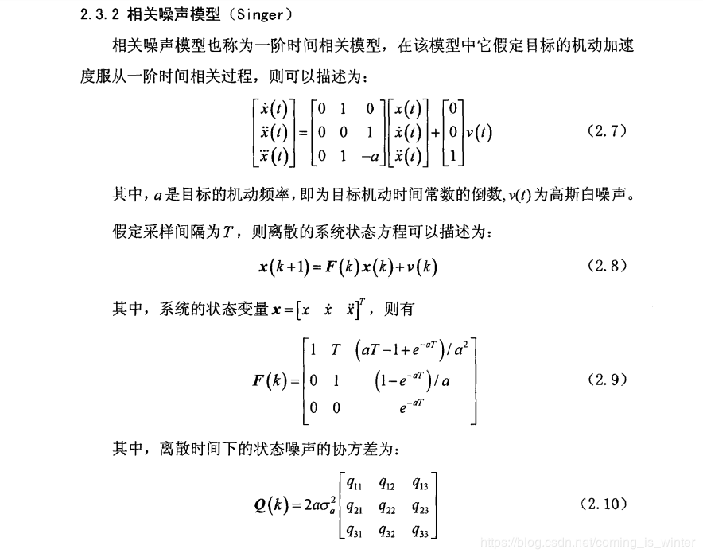

Slide 25
